Slide 1
12/17 進度報告

Slide 2
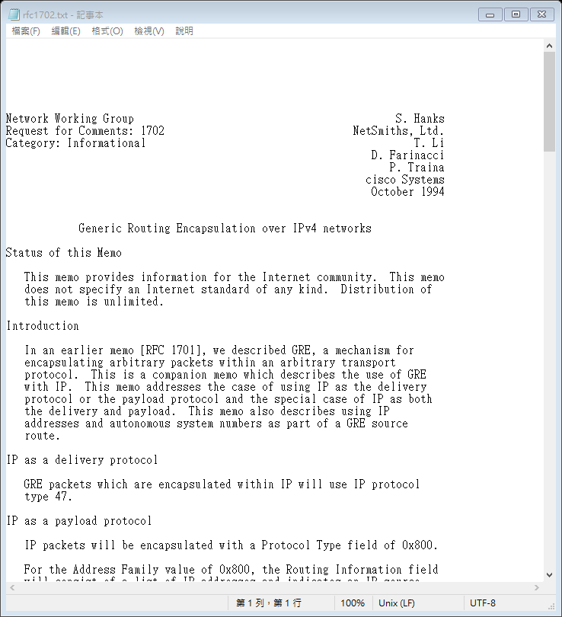
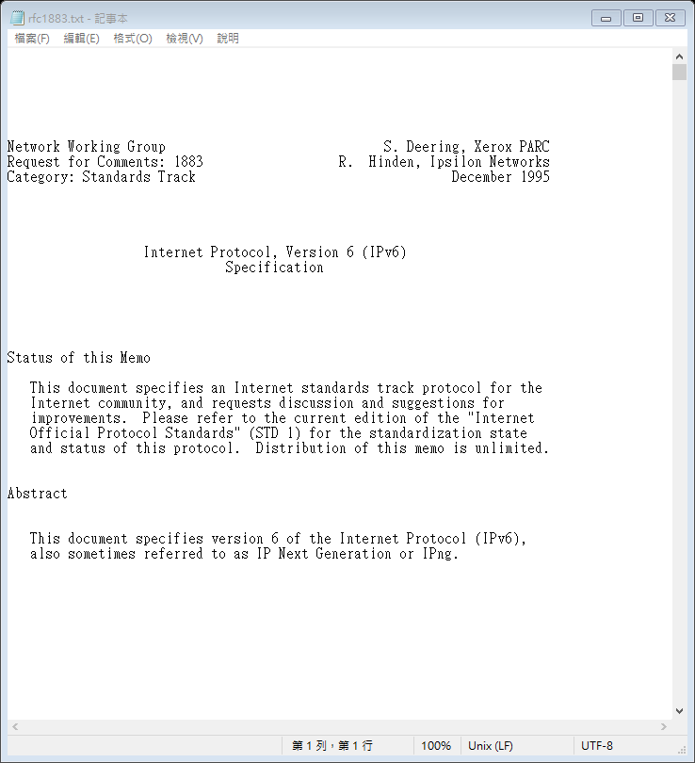
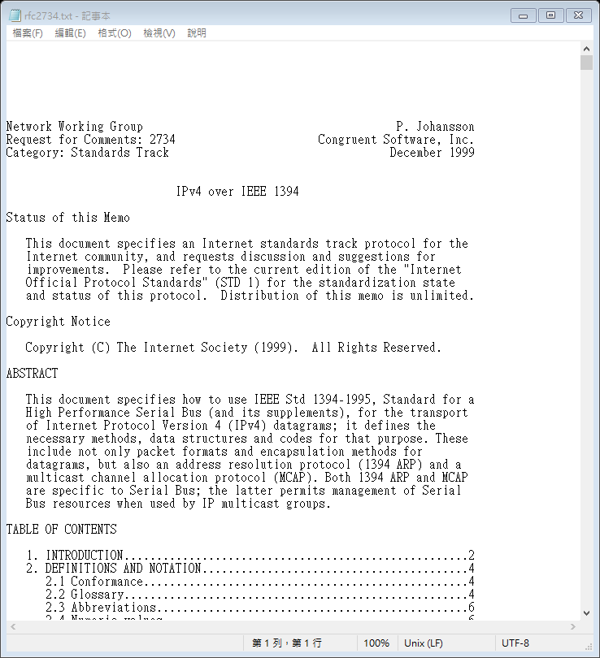
Input data :
RFC 1702
Generic Routing Encapsulation over IPv4 networks
RFC 1883
Internet Protocol, Version 6 (IPv6) Specification
RFC 2734
IPv4 over IEEE 1394

Slide 3
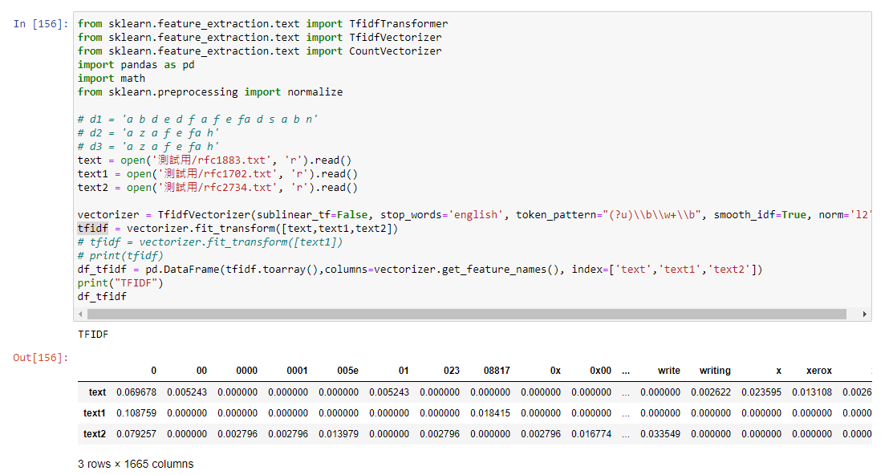
顯示文字轉成向量的dataframe

Slide 4
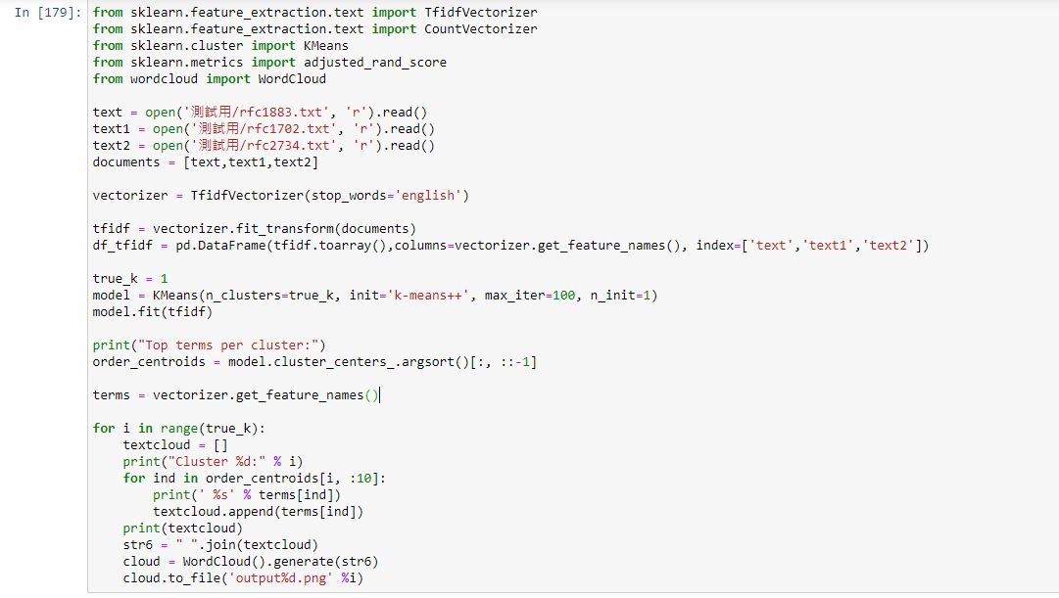
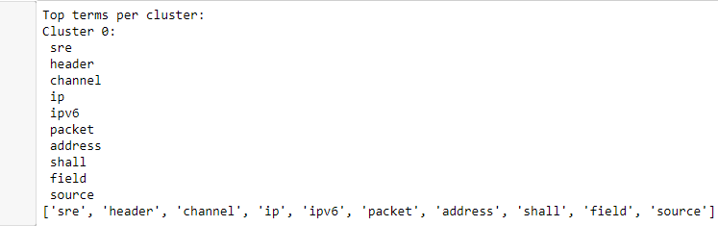

分群結果
利用K-means分群
再輸出文字雲

Slide 5
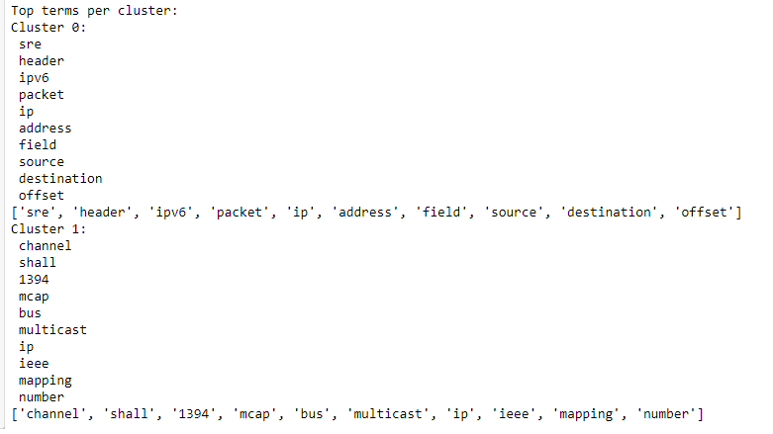

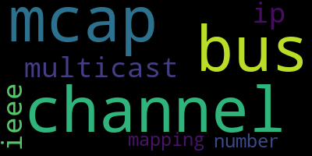
分成兩群的輸出結果

Slide 6

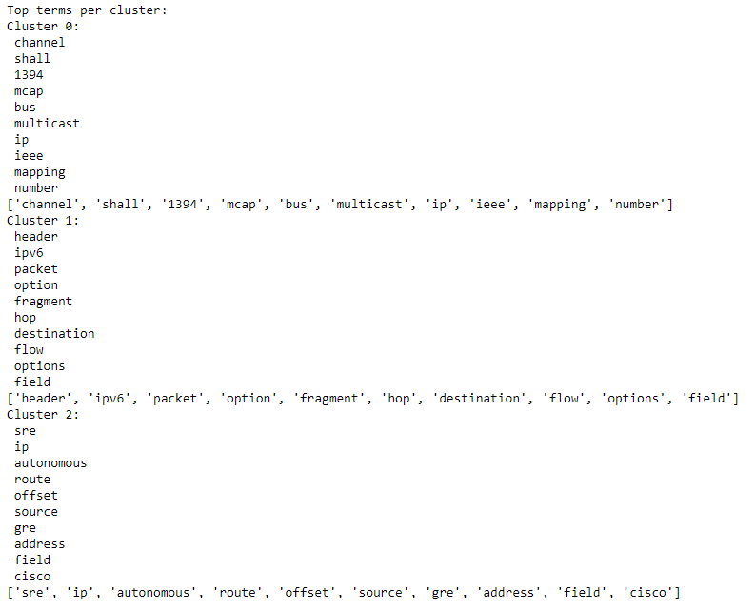
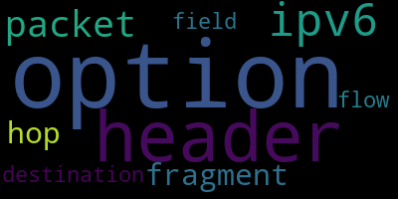
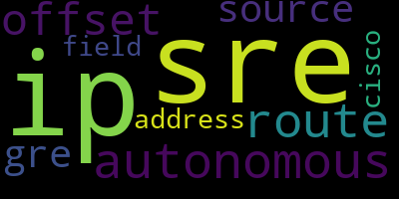
分成三群的輸出結果

